Slide 1
EJEMPLOS DE VIDA
ROCIO AGUSTINA FLORES
CAROLINA FERNANDEZ
6º2DA

Slide 2
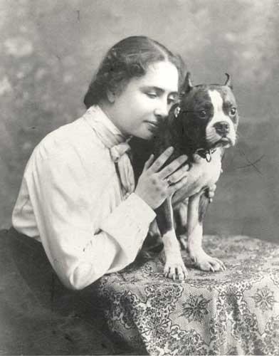
HELEN KELLER
A los 19 meses sufrió una enfermedad donde quedo sorda y ciega.
Nació el 27 de junio de 1880, en Tuscumbia.
En 1915, fundó una organización para la prevención y tratamiento de la ceguera.
Recibió educación especial de lectura y escritura.
Invento más de sesenta distintas señas para comunicarse con su familia.

Slide 3
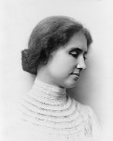
HELLEN KELLER
Aprendió a leer en braille y a escribir por medio de una máquina.
Los libros mas importantes son: La historia de mi vida ,Optimismo, El mundo en el que vivo, etc.
Hablaba usado el modo tadoma (tocando los labios , sintiendo las vibraciones, y deletreando los caracteres alfabéticos en la palma de la mano).
se convirtió en una oradora y autora mundialmente famosa.

Slide 4
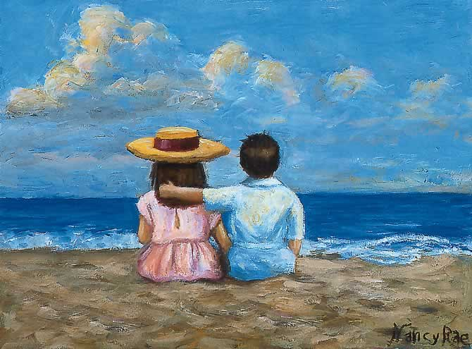
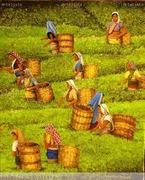
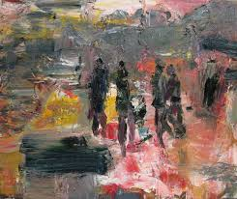
PINTORES SIN MANOS
comenzó como una agrupación de 18 pintores.
Actualmente está integrada por 770 artistas en un total de 70 países.
Creaban sus obras con la boca o con el pie, y con el paso de los años se convirtió en una Asociación Internacional.
Los artistas asociados rehúsan la caridad, prefiriendo ganarse el respeto propio compitiendo en términos iguales con artistas sin discapacidades físicas.

Slide 5
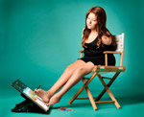
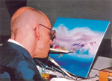
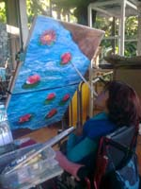
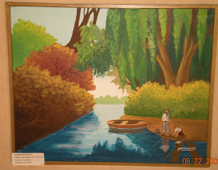
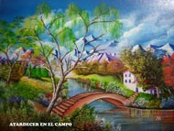
PINTORES SIN MANOS
ARTISTAS DESTACADOS
Alberto Alvarez: *El 1 de mayo de 1959 nació en Mendoza, afectado por una parálisis cerebral.
*Es Miembro Pleno de la Asociación, a la cual ingresó hace más de 25 años.
Analía Gaytán: Nació el 19 de enero de 1981 EN Buenos Aires).
Su discapacidad es motora.
*Forma parte de la Asociación de Pintores desde el año 2004
Antonella Semaán: Nació en Capital Federal en 1990.
Por un mal congénito fue privada del uso de sus brazos, pero aprendió a manejar sus pies como si fueran sus manos.

Slide 6
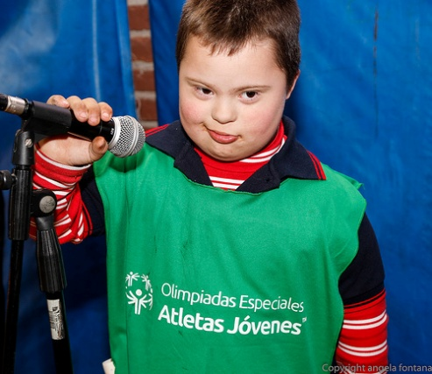
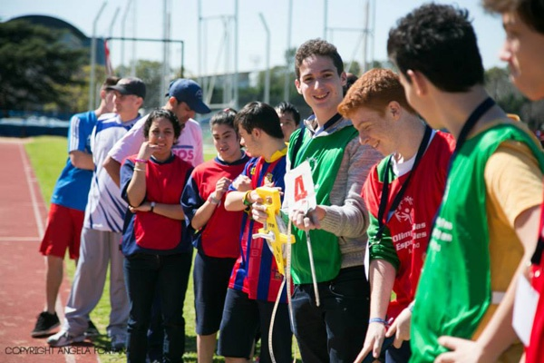
OLIMPIADAS ESPECIALES
Se encuentra en más de 180 países alrededor del mundo.
Olimpiadas Especiales Argentina es una Asociación Civil
facilita la inclusión social de
personas con discapacidad intelectual a través del
deporte en todo el país.
*Rosemary, la hermana mayor de la familia Kennedy, tenía discapacidad intelectual. A raíz de ello su hermana Eunice Kennedy Shriver tuvo una idea y tomó la iniciativa: comenzó a realizar actividades y entrenamiento deportivo en su casa a jóvenes

Slide 7
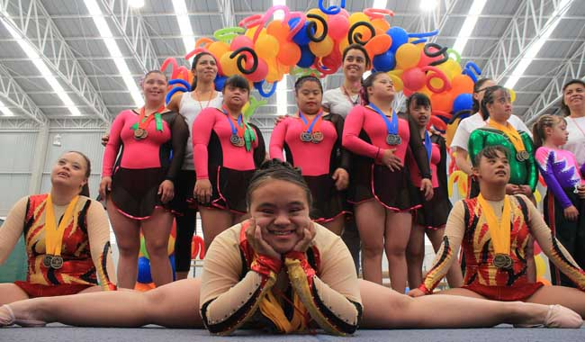
OLIMPIADAS ESPECIALES
Misión : proporcionar entrenamiento y
competición deportiva en una
variedad de deportes, a personas mayores de ocho años con discapacidad
intelectual.
Lograr la inclusión de las personas con discapacidad intelectual a la sociedad en general, bajo condiciones de igualdad que les permitan ser aceptados y respetados por sus capacidades.

